Slide 1
Įvairūs mokinio pažinimo ir vertinimo būdai formaliame ir neformaliame ugdyme
Kauno rajono Akademijos Ugnės Karvelis gimnazija
Tikybos mokytoja Renata Markevičienė
2019 10 28
Marijampolė

Slide 2
Pranešimo tikslas
Apmąsčius ir įvardinus iššūkius pristatysiu mokinio pažinimo ir vertinimo būdus.
Dalinsiuosi gerąją patirtimi

Slide 3
Keliami klausimai
Kokius būdus, metodus, vertinimą, stilių pasirinkus, kad sugebėčiau nesugadinti, nepapiktinti, būti nuoširdi, neveidmainiaučiau, nebūčiau tik teisingumo statistė, tikėjimo tiesų žinovė, neprasilenkčiau su gyvenimu ir meile ir tai, suvokusi, išlikčiau Tiesoje, Gailestingume ir santykyje su gyvuoju Dievu.
Bet ar tai įmanoma?
???
Kadangi turiu vilties, sakau – įmanoma...
Mokinio pažinimo, t. y. jo asmenybės augimo stebėjimas, vertinimas.
Mokinio asmenybės ir mokymosi ypatumai bendrame ugdymo kontekste.

Slide 4
1. Įvadas - Nuovokumo stoka
Šiuolaikiniams žmogui sunku įsisąmoninti keletą, žmogaus asmenį, liečiančių dalykų:
Jog esu nuodėmingas. Savęs kaip nusidėjėlio neįsisąmonina, daugiausia jaučia neaiškų „kaltės jausmą“. Todėl nėra akistatos su kitu asmeniu – iš esmės su Dievu, kuriam esu nusidėjęs.
Nyksta suvokimas, jog Dievas yra asmuo. Ir žmogus turi galimybę atsidurti anoniminio „blogio“ valioje. Dievas – depersonilizuotas.
Blogis reiškiasi istorijoje (politika, visuomeninės struktūros), asmeniniame gyvenime (instinktai, paveldėjimas, aplinka), net kosmose (likimas, žvaigždės).
Esmė – prarastas visuminis teisingas ir gyvas ryšys su Kristumi.
Blogis apsirengęs „gėrio rūbais“. Jog egzistuoja personalios piktosios jėgos (Woland, Satan).

Slide 5
1. Įvadas
Sugriautas integralus asmenybės ugdymas. Ugdomas, o greičiau sujaukiamos tik atskiros jos funkcijos, emocijos. Ir tokios tendencijos persikelia į mokyklas.
Didelis dėmesys malonumams. Ar tau patiko? Ar gali patikti tai, kas atliekama iš pareigos? Ne patinka ar nepatinka, o aš džiaugiuosi, kad atlikau tai, kas buvo būtina.
Leidžiama suabejoti savo tapatybe. Suabejok ar tu gerai jautiesi, kad gimei berniuku, ar mergaite.

Slide 6
1. Liberalizmo grėsmė
Jau nuo Prancūzijos revoliucijos kuriami sekuliarūs krikščionybės pakaitalai.
Liberalizmas – tai filosofija neturinti tapatumo. Neturi moralės principų. Esmė – laisvė. Liberalas, tas asmuo, kuris viską kritikuoja. O juk kritika nėra dorybė.
Ir jeigu tokį dalyką perkeli į auklėjimo sritį, tai labai greitai prarandami orientyrai. Jau seniai mokytojas nėra autoritetas. Tai jeigu tėvai, mokytojai nėra autoritetai, tai į ką aš turėčiau lygiuotis?
Pas liberalus pats leidi moralės įstatymus, pats esi nuodėmklausys.
Pavyzdys su A ir B

Slide 7
Gudravimas
Sofistika - (gr. sophistike - gudravimo menas): 1. senovės Graikijoje - auklėjimo, švietimo ir filosofijos kryptis, sukurta sofistų V a.pr.m.e.; jai būdinga individualizmas, religinių ir etinių vertybių bei visuomeninės santvarkos kritika

Slide 8
Pažink save
Norint pažinti mokinius ir surasti ar pritaikyti tinkamus būdus privalai pažinti save.
Todėl keliu aukštus reikalavimus:
Pirmiausia sau:
dėl laikysenos
dėl išvaizdos, privalau būti pailsėjusi
dėl pasiruošimo pamokoms
ir malda, kad tik laviruodama tarp gailestingumo ir teisingumo, dažniau nugalėtų gailestingumas

Slide 9
Pasakau tiesą
Kad esu vyskupo įgaliotas asmuo perduoti Katalikų Bažnyčios mokymą ir tikėjimo tiesas.
Kad negaliu jums įrodyti, bet privalau liudyti.
Kad vargas man, jeigu tapsiu papiktinumu jei nesilaikysiu evangelinės tiesos, o skleisiu savo tiesas.
Taip, aš esu žmogus, asmuo ir turiu savo nuomonę, laikyseną, bet ją perteikdama neužsiangažuoju, kad visi turi tai nuomonei pritarti.
Kita medalio pusė, kad, būdama praktikuojanti katalikė, negaliu jums Dievo pateikti kaip supakuotos dovanos, maisto ar žaidimų, aš jums tegaliu parodyti kryptį, o visus pasirinkimus darysite jūs!

Slide 10
2.Malda, maldos formos
Pavyzdžiai:
Visiems penktokams skiriu atskirą pamoką maldai ir maldos vietai įsirengti. Remiuosi savo patirtimi. (atskiros pp)
Įprasta malda.
Mąstymo malda – iššūkis, bet reikalinga, ypač I – III g mokiniams.
Giesmės, pradėjau giedoti. Giesmės žodžius užrašau ant lentos
Giedojome lotyniškai, pateikiau įrašą.

Slide 11
3. Praktinės užduotys, metodai
3.1. pozityvios asmens vertės ugdymas
Mylimiausias, gerbiamiausias vyr. giminės atstovas
Suskaičiuoti
Pabraukti vienodus
Sudėti
Pasakyti išvadas
Parašyti tiek kartų aš esu, kiek sąvybių parašėte mylimam asmeniui.
Mylimiausias, gerbiamiausias mot. Giminės atstovas.

Slide 12
3.2. Kahoot
Rugsėjo pradžai 2019
6 kl. įvadas į dešimt Dievo įsakymų
Kryždirbystė ir kryžiaus simbolika

Slide 13
8 klasė
T. Guenard „Stipriau už neapykantą“
Metodas
Situacijos kūrimas

Slide 14
Pokalbiai – gimė „Filosofų klubas“

Slide 15
Užduotys ypatingoms progoms, projektai
Ugdymo diena „Projektas Ugnė Kravelis ir mes“
10 kl – „Kryždirbystė ir kryžių simbolika“
8 kl – 9 kl – Orientacinis žaidimas
Esu dariusi interviu

Slide 16
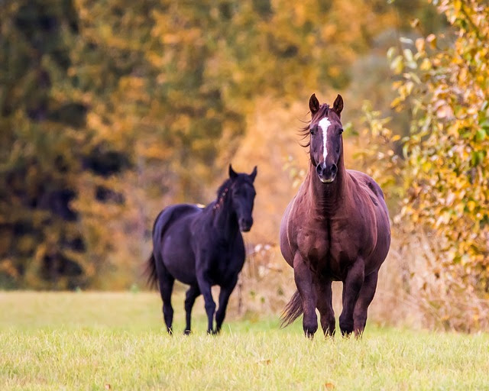
7 e kl. ypatinga klasė, ypatingos veiklos
Sms žinutė s. Faustai ir susitarimas dėl susitikimo su jaunuoliais kolonijoje.
Ši klasė įtraukta į adventinės popietės
scenarijų

Slide 17
Koliažai
7 kl temoms iš skyriaus „ Mokausi santarvės“
Turi paruošti „ką tėvai galvoja apie vaikus“ „ką vaikai galvoja apie tėvus“ „ką patys paaugliai galvoja apie save“
8 kl. temai „Esu pašauktas būti žmogus, tikras žmogus“

Slide 18
vertybės
Kiekvienai klasei pateikiu pamoką apie vertybes, tik skirtingais būdais,
5 kl – piešia į lagaminus vertybes
6 kl- vertybių kelias
7 kl – vertybių aukcionas
8 kl – vertybių tyrimas
9 kl – svajonių žemėlapis
11 kl – vertybės, asmeninis pasirinkimas, moralę apsprendžiančios vertybės

Slide 19
Neformalūs būdai pažinti mokinius, juos auginti ir kartu su jais augti
Išvykos, piligrimystės
Veiklos globėjos namuose (advento popietė, mokslo metų baigimo šventė)
Gimtadienių šventimas per pertraukas
Angelavimas
Kuopos dienos
Edukacinės išvykos (patirtis su 5 kl. gyvieji Biblijos paveikslai)
Dalyvavimas šv. Mišiose parapijos bažnyčioje
Dalyvavimas rekolekcijose kartu su mokiniais
Pasiruošimas konferencijoms, repeticijos
Pasidalinimas skaitomomis knygomis (perskaitytų knygų 2018 m. apžvalga)
Dalyvavimas konkursuose, mokinių darbų tikrinimas – rašymas įžvalgų.

Slide 20
Į(si)vertinimo būdai ir jų įvairovė
Žvaigdutės (kam skiri žvaigdutę)
Termometras (net malda jam sukurta)
Like sistema
Stoju, tupiu, sėdžiu
Spalvos geltona, žalia, raudona
Įrašai tėvams ir mokiniams (sąsiuviniuose)
Susirašinėjimas
11 klasei – labai aiški vertinimo sistema, po 3 – 4 pamokų, įtvirtinimui suvokti pateikiu 7 kl. raštu apklausą ir pagal tai, ką parašo, toliau ruošiuosi pamokoms.

Slide 21
Termometras
Įvertink pamoką:
100 – puiku
80 – labai gerai
50- kai ko nesupratau
20 – noriu paklausti
10 – jaučiuosi pavargęs (usi)

Slide 22
Ačiū už dėmesį

